Slide 1

NÁZEV ŠKOLY: Střední odborné učiliště a Základní škola
AUTOR: Bc. Lucie Chojnová
NÁZEV: VY_32_INOVACE_07_Vnitřní orgány člověka
TÉMA SADY: Přírodověda
DATUM: 23. září 2012
ČÍSLO PROJEKTU: CZ.1.07/1.4.00/21.0477
ANOTACE: Materiál je určen pro žáky 5. ročníku, praktické školy, jako prezentace.

Slide 2
VNITŘNÍ
ORGÁNY
ČLOVĚKA

Slide 3
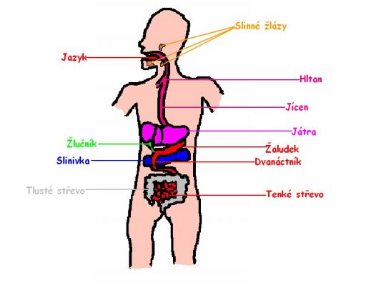

Slide 4

Prohlédni si obrázek a ukaž na svém těle, kde jsou zobrazena vnitřní ústrojí.

Slide 5
- K našemu životu jsou nezbytné různé vnitřní části těla čili -
- Vnitřní orgány (ústrojí)

Slide 6
- Vnitřní ústrojí jsou stále v činnosti.
- A to i když spíme.

Slide 7
- Když v klidu sedíme, nebo ležíme, stáhne se srdce asi 80 krát za minutu.

Slide 8

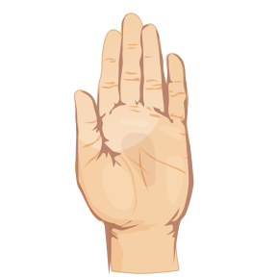
Znázorni si rychlost pohybu srdce stahováním ruky v pěst.

Slide 9
- Představ si, že takto pracuje tvé
srdce po celý život bez přestávky.

Slide 10
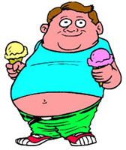
- Našemu srdci škodí:
- Alkohol
- Kouření
- Příliš velká tělesná hmotnost

Slide 11
- Našemu srdci prospívá:
- Cvičení
- Pohyb na čerstvé vzduchu

Slide 12
Použité zdroje:
vlastní zdroje
http://office.microsoft.com – kliparty
http://zsseifertova.com/archiv/tvorba20082009.ic.cz/9trida/9b/internetove-stranky/brychta-jaroslav/1omne/organy/index.htm
http://obezita.unas.cz/deti.php
KVASNIČKOVÁ, D., FRONĚK, J., Prvouka - Živá a neživá příroda, 1. vyd. Praha: FORTUNA, 1993.
ISBN 80-7168-041-9

